Slide 2
Hyper-V虚拟化技术深度剖析及监控、排错最佳实践
VIR403

Slide 3
日程安排
Hyper-V内部原理
Hyper-V性能优化
Hyper-V高级排错

Slide 4
日程安排
Hyper-V内部原理
Hyper-V性能优化
Hyper-V高级排错

Slide 5
Hyper-V是裸金属架构吗？
问题
先有WIN2K8，才安装的Hyper-V，怎么可能是裸金属？
答案
要看整体架构，Hyper-V位于WIN2K8的下方，WIN2K8是一台特殊的虚机
VM 1
父分区
VM 2
子分区
VM 3
子分区
虚拟栈
驱动程序
驱动程序
驱动程序
Drivers
Drivers
Drivers
Drivers
Drivers
Drivers
Hypervisor
硬件

Slide 6
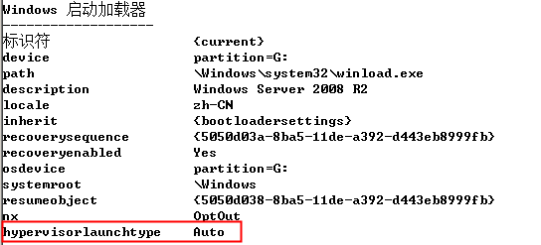
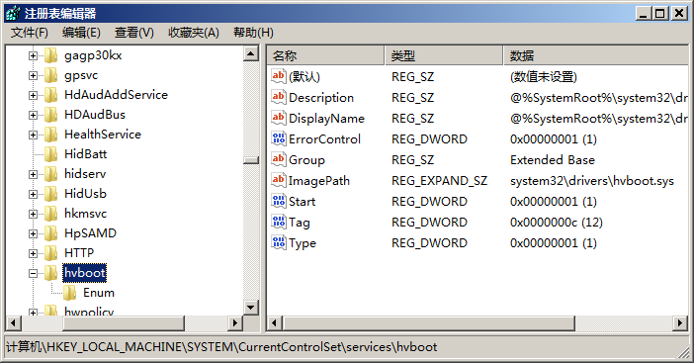
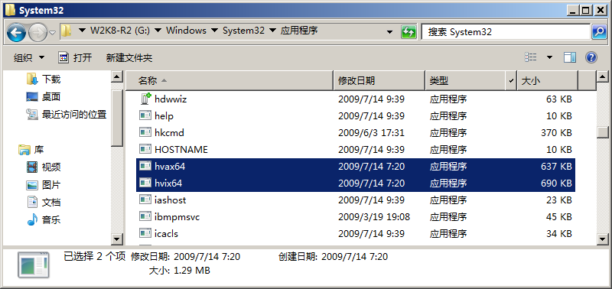
Hyper-V是怎么启动的？
系统检查BCDEDIT，查看是否允许Hypervisor启动
启动Hvboot.sys驱动，这是Hypervisor的引导设备驱动
负责加载Hypervisor：
  AMD-V: %Systemroot%\System32\Hvax64.exe
  Intel VT: %Systemroot%\System32\Hvix64.exe
Hypervisor在Ring -1运行，Host OS隔离到父分区

Slide 7










过去: 寄居架构
宿主机
虚机
图例
IIS
Virtual Server
网站
Virtual Server
服务
Windows
Ring 3: 用户模式
应用程序
Virtual Server
ISV
Ring 1: 虚机内核模式
虚机添加件
Windows (NT4, 2000, 2003)
Windows Server 2003/Windows XP
Ring 0: 内核模式
内核
驱动
VMM
硬件层

Slide 8





现在: 裸金属架构
父分区
子分区
图例
虚拟化层
Windows
VMWP进程
应用程序
Virtual Server
WMI Provider
VMMS服务
ISV
Ring 3: 用户模式
VSC
操作系统内核
Server Core
VSP
Windows
内核
设备驱动
VMBus
Enlightenments
Ring 0: 内核模式
Hyper-V
Ring -1
硬件层

Slide 9


VSP/VSC设计范例
父分区
子分区
图例
VMWP进程
应用程序
Windows
Ring3：用户模式
Hyper-V
文件系统
ISV
卷
OEM
分区
磁盘
VSP
磁盘
Fast Path Filter (VSC)
StorPort
iSCSIprt
StorPort
Miniport
VSC
VMBus
Ring0：内核模式
硬件
Ring-1
Hyper-V

Slide 10
何谓Para-Virtualization
通常译为部分虚拟化/半虚拟化
性能好于完全虚拟化
需要内核做必要的修改
Hyper-V属于特殊的半虚拟化技术，也叫做Enlightenment

Slide 11
VMware的单一架构
无法实现深度防御
第三方驱动可能导致严重安全隐患
Hypervisor运行在最高特权层
虚机
虚机
虚机
用户模式
用户模式
用户模式
Ring 3
内核模式
内核模式
内核模式
Ring 1
CPU调度程序
内存管理
存储堆栈
网络堆栈
VM状态机
虚拟设备
二进制特权指令转化（BT技术）
驱动程序
管理API
Ring 0
硬件层

Slide 12
Hyper-V微内核架构
可以实现深度防御
使用CPU虚拟化来实现保护
Hyper-V无需实现BT技术
  进一步减少受攻击面
父分区
虚机
虚机
VM State Machine
虚拟设备
管理API
用户模式
用户模式
Ring 3
存储堆栈
网络堆栈
驱动程序
内核模式
内核模式
Ring 0
CPU调度程序
内存管理
Ring -1
硬件层

Slide 13
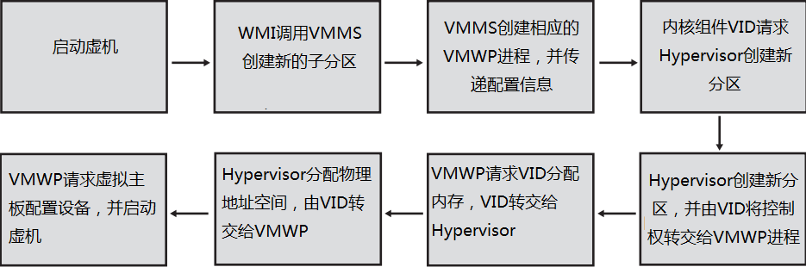
虚拟化层(Virtualization Stack)
VMMS服务(用户模式总司令)
VMMS提供虚机远程管理的WMI接口、管理VMWP进程、管理快照、提供RDP监听功能(2179端口，转发给指定VMWP)、在AD中注册和管理SCP，并提供VSS Writer功能
VMWP进程 (虚机的代理进程)
给虚机提供虚拟硬件，包括“主板”、 “设备”（集成或模拟）、虚机的状态、内存管理、创建和枚举RDP连接(把显示、鼠标键盘打包成RDP数据流)等

Slide 14
演 示
查看VMWP进程对应的虚机

Slide 15
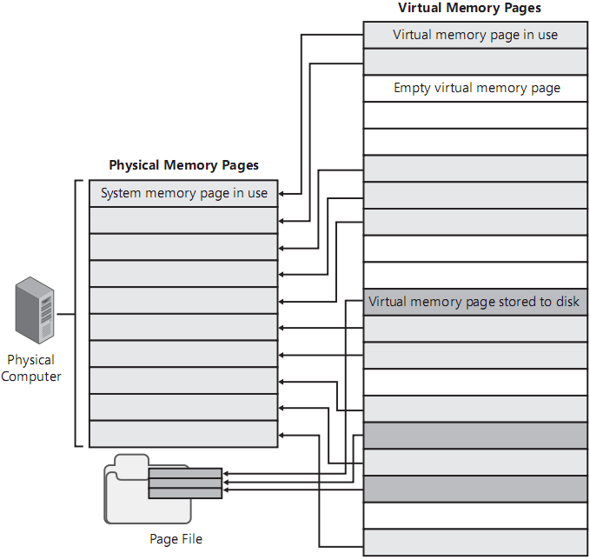
虚拟内存
操作系统内核负责管理虚拟地址到物理地址的映射
虚拟地址远大于物理内存容量

Slide 16
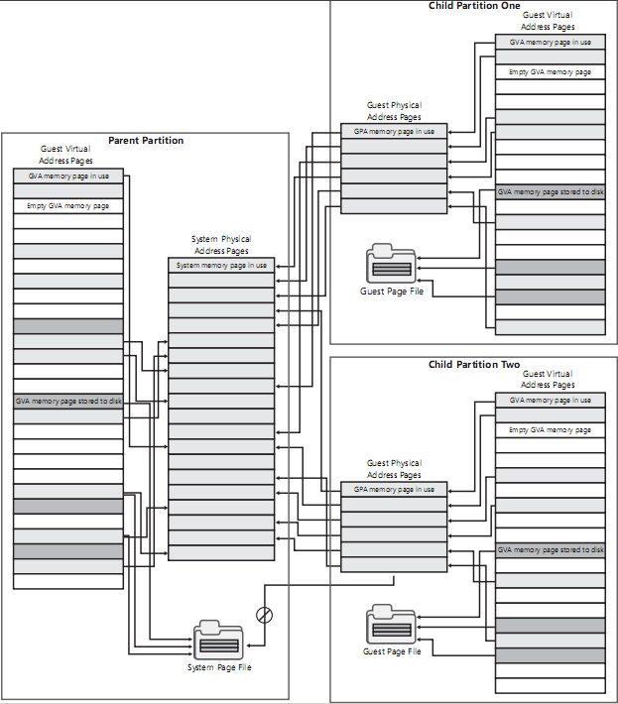
虚拟地址(继续)
Hyper-V实现
系统物理地址SPA
虚机物理地址GPA
虚机虚拟地址GVA
Hyper-V不支持内存共享
Hyper-V不支持内存过载

Slide 17
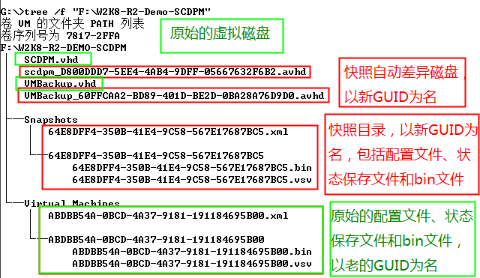
快照的内部原理
在Snapshot目录新建一个子目录，名为虚机的原始GUID(假设GUID1)。
Hyper-V R2，不再创建同名子目录
有以新GUID(假设GUID2)为名的XML虚机配置文件、还有一个同名(GUID2)子目录
名为GUID2子目录下，有一个状态保存文件.vsv，还有一个.bin，都以GUID2为名
给原虚拟磁盘分别创建自动差异磁盘.avhd，为原来的名称加上GUID2。

Slide 18
日程安排
Hyper-V内部原理
Hyper-V性能优化
Hyper-V高级排错

Slide 19
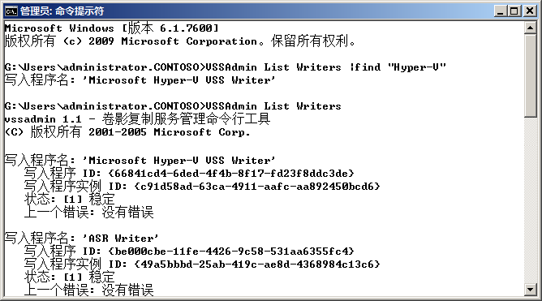
Windows Server Backup
查看Hyper-V VSS写入程序的ID
VSSAdmin List Writers

Slide 20
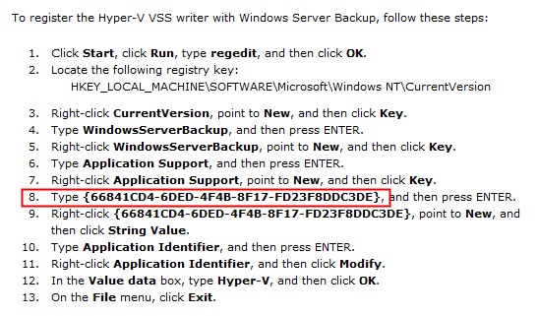
Windows Server Backup
修改注册表键值
http://support.microsoft.com/kb/958662

Slide 21
Windows Server Backup
必须备份完整的卷，不能备份单个虚机。如果虚机的磁盘在E盘，配置文件在D盘，必须同时备份D和E盘
虚机如果没有安装IC，则会保存状态
WIN2K/XP会保存状态
虚机有动态磁盘，必须脱机备份

Slide 22
演 示
如何监控Hyper-V性能
和CPU有关的性能计数器
和内存有关的性能计数器
和磁盘有关的性能计数器
和网络有关的性能计数器

Slide 23
日程安排
Hyper-V内部原理
Hyper-V性能优化
Hyper-V高级排错

Slide 24
复制虚机
导出/导入不但麻烦，还经常失败
SCVMM可以方便地克隆虚机
其实也可以直接拷贝/粘贴虚机！

Slide 25
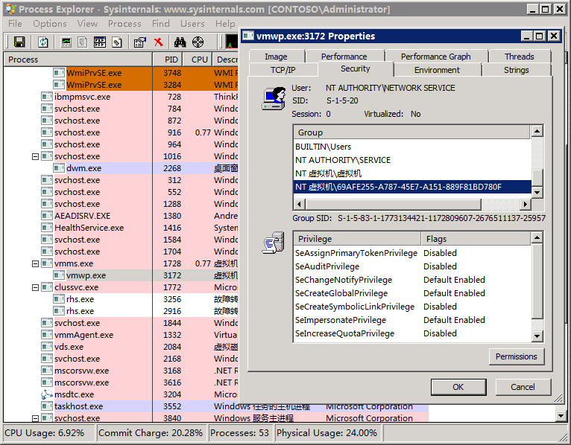
复制虚机
有没有听说过服务SID？
虚机也有类似服务这样的SID
尽管代表虚机的VMWP进程以“Network Service”身份运行。但是虚机目录用服务SID进行保护
目的是防止同一“Network Service”账户下的其他虚机和进程未经许可访问该虚机资源

Slide 26
复制虚机
首先给虚机的配置文件，创建一个符号链接，保存在以下目录里
%ALLUSERSPROFILE%\Microsoft\Windows\Hyper-V\Virtual Machines
用mklink命令：
Mklink %ALLUSERSPROFILE%\Microsoft\Windows\Hyper-V\Virtual Machines\VMGuid.xml PathofVM\VMGuid.xml

Slide 27
复制虚机
给该符号链接赋予权限，允许虚机的服务SID访问
用Icacls
icacls “%ALLUSERSPROFILE%\Microsoft\Windows\Hyper-V\Virtual Machines\VMGuid.xml” /grant “NT 虚拟机\VMGuid":(F) /L

Slide 28
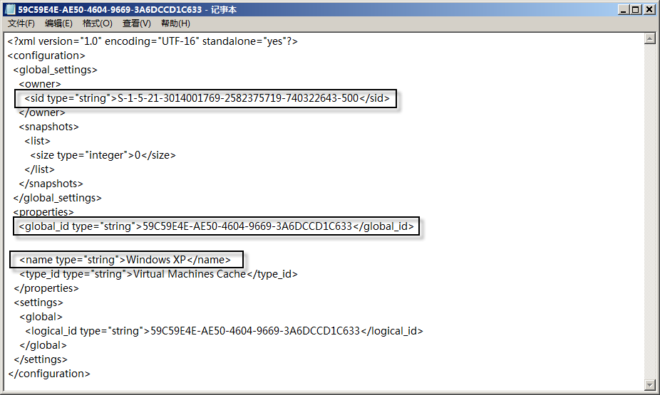
复制虚机
设置好权限，在Hyper-V R2里， %ALLUSERSPROFILE%\ Microsoft\Windows\Hyper-V\Virtual Machines Cache目录下，会自动生成同名的缓存，目的是自动保存GUID和虚机名的对应关系

Slide 29
复制虚机
给虚机所在目录赋予权限，允许虚机的服务SID访问
用Icacls
C:\>icacls “PathofVM” /T /grant “NT 虚拟机\VMGuid":(F)

Slide 30
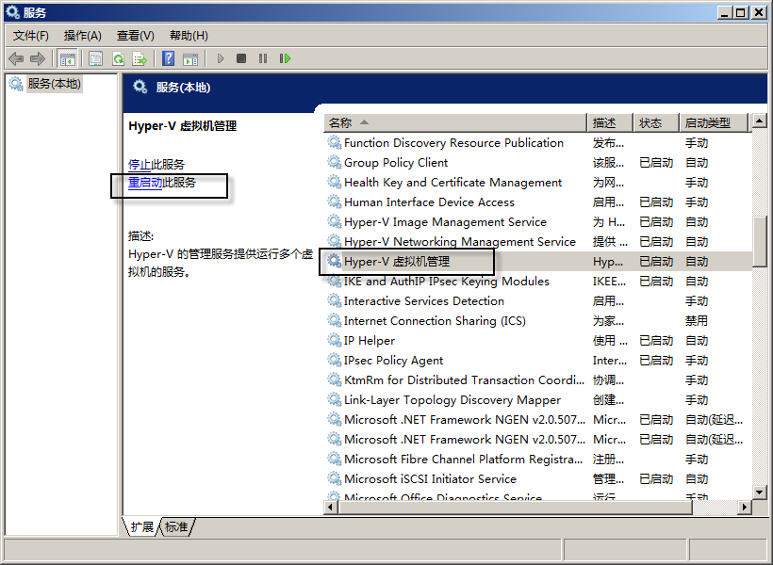
复制虚机
最后，重启VMMS服务即可
为什么？
原因是VMMS负责把虚机配置信息告诉VMWP进程

Slide 31
由复制虚机而想到其他
故障转移群集(快速迁移和HA)，不仅可以基于SAN、iSCSI等共享存储
您知道还可以基于文件共享吗？
可以把虚机文件保存在文件共享目录上
您知道设置时需要给该共享目录设置什么访问权限，为什么？
  每个群集节点的计算机名账户
  群集的计算机名账户

Slide 32
能否实现负载均衡
用Hyper-V做负载均衡时，经常会失败
旧版网卡可以支持
采用集成虚拟网卡时，需要设置固定MAC地址
Hyper-V 2.0可以直接支持

Slide 33
复制虚拟磁盘后的网卡问题
新建虚机使用已有的虚拟磁盘
如果需要给网卡设置原来的IP地址
会出现报错信息

Slide 34
P2V以后，发现性能很差
有可能发生在对Windows 2000进行离线P2V后
原来的Windows 2000实体机有多CPU

Slide 35
疑问和解答

Slide 36
参考资源
虚拟化解决方案中心
http://technet.microsoft.com/zh-cn/virtualization/default.aspx
ITECN博客
http://blogs.itecn.net/blogs/ahpeng

Slide 37
欢迎您参加我们为您安排的其它虚拟化相关课程：
Day1
VIR221, System Center Virtual Machine Manager 2008 R2 全新特性解析
魏成,8:00-9:10，第10分会场
VIR403, Hyper-V虚拟化技术深度剖析及监控、排错最佳实践
彭爱华，10:50-12:00，第10分会场
VIR200, 眼见未必为实——微软虚拟世界漫游行
孔文达、沈旭，13:00-14:10，第2分会场
VIR322, System Center Virtual Machine Manager 2008 R2性能资源优化（PRO）
架构设计、配置最佳实践及深度技术剖析
魏成，14:25-15:35，第10分会场
Day2
VIR211, Windows Server 2008 R2中的虚拟化技术以及native VHD支持
Ben Armstrong，9:25-10:35，第6分会场
VIR212, Windows Virtual PC, Windows 7 XP Compatibility mode and Native VHD Support
Ben Armstrong，10:50-12:00，第6分会场
VIR202, Hyper-V R2的最佳拍档—SCVMM 2008 R2全面接触
孔俊，10:50-12:00，第8分会场
VIR301, 服务器虚拟化解决方案在企业中的规划及实施最佳实践
牛可，13:00-14:10，第8分会场
以及5节虚拟化相关动手实验室课程。

